Slide 1
ES MUITAS REFORMA -projekts-
18.04.2024.
Konsultatīvā padome muitas politikas jomā

Slide 2
Saturs
Vispārīgi par ES Muitas reformu
Izmaiņas preču deklarēšanā un iesaistītās personas
ES Muitas datu centrs (EU Data Hub)
ES Muitas iestāde (EUCA)
E-komercija
Muitas lēmumi
Muitas jomas pārkāpumi un minimālie sodi
Informācijas avoti

Slide 3
Prezentācijai ir tikai informatīvs raksturs.
Eiropas Komisijas (EK) normatīvo aktu projekti vēl tiek izskatīti un var būtiski mainīties.

Slide 4
Muitas reformas pakete
Priekšlikums Eiropas Parlamenta un Padomes regulai, ar ko izveido Savienības Muitas kodeksu un Eiropas Savienības Muitas iestādi un atceļ Regulu (ES) Nr. 952/2013
(JSMK)
Priekšlikums Padomes regulai, ar ko groza Regulu (EEK) Nr. 2658/87 attiecībā uz vienkāršota tarifa režīma ieviešanu preču tālpārdošanai un Regulai (EK) Nr. 1186/2009 attiecībā uz muitas nodokļa atbrīvojuma sliekšņa atcelšanu;
E-komercija, muitas nodoklis
Priekšlikums Padomes direktīvai, ar ko groza Direktīvu 2006/112/EK attiecībā uz PVN noteikumiem par nodokļa maksātājiem, kas veicina importēto preču tālpārdošanu, un īpašā režīma piemērošanu tālpārdošanai no trešām teritorijām vai trešām valstīm importētām precēm, kā arī attiecībā uz īpašu importa PVN deklarēšanas un maksāšanas kārtību.
E-komercija, PVN

Slide 5
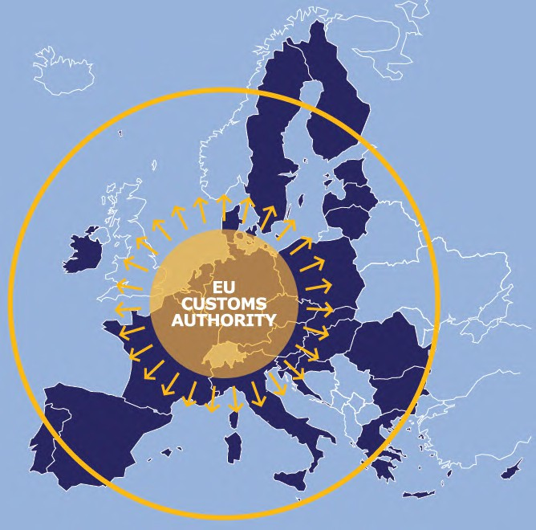
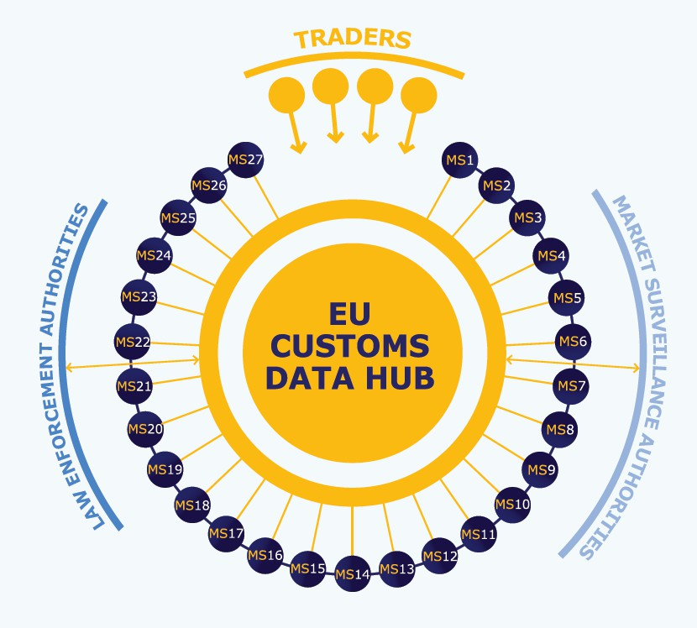
EK reformas pīlāri
Vienkāršāka Muitas savienība
Stiprāka Muitas savienība
Mērķu stiprināšana
Samazinātas izmaksas, izmantojot vienkāršākas procedūras (T&C)
Īpaši pielāgots e-komercijas režīms
Labāka vienotā tirgus aizsardzība, vienots ES risku pārvaldības modelis
Vienota rīcība visās ārējās robežās
EUCA will construct and manage the Hub
ES Muitas iestāde veidos un uzturēs Datu centru
Galvenie veicinātāji
Notes:
Plašāk par ES Muitas iestādi, ES Muitas datu centru un T&C (Uzticams un Pārbaudīts uzņēmējs), lūdzam, skatīt turpmākajos slaidos.

Slide 6
EK galvenie ierosinājumi
Šodien
Vairākas darbības un deklarācijas
Vairāki dalībnieki (pārvadātājs, pagaidu uzglabāšanas deklarētājs, tranzīta procedūras turētājs, importētājs)
Vairākas saskarnes (IKS2, valstu deklarēšanas sistēmas)
AEO sūdzas par ierobežotām priekšrocībām
2038
Paļaušanās uz uzņēmumu datiem, nevis deklarācijām
Koncentrēšanās uz to, kas iniciē satiksmi (pārvadātājs, importētājs/eksportētājs)
Viens ES Muitas datu centrs un paļaušanās uz ostu un lidostu sistēmām
Paļaušanās uz T&C uzņēmumiem
Notes:
Plašāk par ES Muitas datu centru un T&C (Uzticams un Pārbaudīts uzņēmējs), lūdzam, skatīt turpmākajos slaidos.

Slide 7
Izmaiņas preču deklarēšanā

Slide 8
Ievešanas kopsavilkuma deklarāciju (IKD) un Izvešanas kopsavilkuma deklarāciju (IKD) ierosināts nomainīt ar Iepriekšēja kravas informāciju (IKI) un Pirmsizvešanas informāciju (PI)
2032-2037
IKD vai IKI/PI Datu centrā
No 2038
IKI/PI Datu centrā
Līdz 1/3/2032
IKD kā šobrīd
Notes:
Iepriekšēja kravas informāciju (IKI) – JSMK 80(9) Pirmsizvešanas informāciju (PI) – JSMK 95(11)
Nav zināms vai tiks mainīta IKD norādāmo datu kopa, kura šobrīd noteikta B pielikumā Komisijas 2015. gada 28. jūlija Deleģētajā regulā (ES) 2015/2446, ar ko papildina Eiropas Parlamenta un Padomes Regulu (ES) Nr. 952/2013 attiecībā uz sīki izstrādātiem noteikumiem, kuri attiecas uz dažiem Savienības Muitas kodeksa noteikumiem (DA)

Slide 9
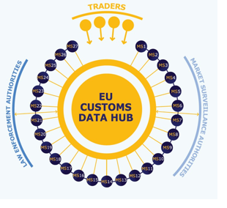
Importa kontroles sistēma 2 (IKS 2), kas nodrošina datu iesniegšanu EK centrālajā depozitārijā, ierosināts arī pārvietot uz ES Muitas datu centru
IKS 2
Notes:
Plašāk par ES Muitas datu centru, lūdzam, skatīt turpmākajos slaidos.

Slide 10
Deklarācijas aizstāšana ar informācijas (datu) sniegšanu
Deklarācija
Informācija
Pārejas periods no 01.03.2032. – 31.12.2037.
Notes:
Informācija vs Dati
JSMK tiek lietoti abi termini – piemēram, 5(16), 20(1)(a), 22(1)(a)

Slide 11
Muitas deklarāciju (MD) ierosināts aizstāt ar Datiem (D)
2032-2037
MD vai D ES Datu centrā
No 2038
D ES Datu centrā
Līdz 1/3/2032
MD kā šobrīd
Notes:
Muitas deklarāciju (MD) – JSMK 5(43),63(2)
Dati (D) – JSMK 5(16)

Slide 12
Deklarētāja nomaiņa ar importētāju un eksportētāju
Importētājs
Deklarētājs
Eksportētājs
Pārejas periods no 01.03.2032. – 31.12.2037.

Slide 13
Importētājs
ir jebkura persona, kam ir tiesības lemt un kas ir nolēmusi, ka preces no trešās valsts paredzēts ievest Savienības muitas teritorijā, un jebkura persona, kas tiek uzskatīta par domājamo importētāju, ja vien nav norādīts citādi
Notes:
JSMK 5(12)

Slide 14
Kādam jābūt importētājam?
sniedz, glabā un dara pieejamu muitas dienestiem visu informāciju, kas nepieciešama attiecībā uz preču uzglabāšanu vai muitas procedūru saistībā ar preču ievešanu
nodrošina muitas nodokļu un citu piemērojamo maksājumu pareizu aprēķināšanu un samaksu
nodrošina, ka preces, ko ieved Savienības muitas teritorijā, atbilst attiecīgajiem citiem tiesību aktiem, ko piemēro muitas dienesti, un nodrošina, glabā un dara pieejamus attiecīgus reģistrus par šādu atbilstību
ir iedibināts Savienības muitas teritorijā (izņemot tranzītu, pagaidu ievešanu, pagaidu uzglabāšanu vai neregulāri importējot)
Notes:
JSMK 20
20. pants
Importētāji
1. Importētājs pilda šādus pienākumus:
sniedz, glabā un dara pieejamu muitas dienestiem visu informāciju, kas nepieciešama attiecībā uz preču uzglabāšanu vai muitas procedūru, kuru precēm piemēro saskaņā ar 88. , 118., 132., un 135. pantu, vai izvešanas pārstrādei procedūras noslēgšanai, tiklīdz minētā informācija ir pieejama un jebkurā gadījumā pirms preču izlaišanas;
nodrošina muitas nodokļu un citu piemērojamo maksājumu pareizu aprēķināšanu un samaksu;
nodrošina, ka preces, ko ieved Savienības muitas teritorijā vai izved no tās, atbilst attiecīgajiem citiem tiesību aktiem, ko piemēro muitas dienesti, un nodrošina, glabā un dara pieejamus attiecīgus reģistrus par šādu atbilstību;
jebkādus citus importētāja pienākumus, kas noteikti tiesību aktos muitas jomā.
2. Importētājs ir iedibināts Savienības muitas teritorijā.
3. Atkāpjoties no 2. punkta, prasību būt iedibinātam Savienības muitas teritorijā neizvirza šādiem importētājiem vai šādām personām:
importētājam, kurš precēm piemēro tranzīta procedūru vai pagaidu ievešanas procedūru;
importētājam, kurš ieved preces, kuras paliek pagaidu uzglabāšanā;
personām, kuras muitas procedūras precēm piemēro neregulāri, ar nosacījumu, ka muitas dienesti šo procedūru piemērošanu uzskata par pamatotu;
personām, kas ir iedibinātas valstī, kuras teritorija atrodas blakus Savienības muitas teritorijai, un kas preces, uz kurām attiecas muitas deklarācija, uzrāda Savienības robežpunkta muitas iestādē, kas ir blakus šai valstij, ar noteikumu, ka valsts, kurā šīs personas ir iedibinātas, piešķir savstarpējas priekšrocības personām, kas ir iedibinātas Savienības muitas teritorijā;
domājamais importētājs, kuru pārstāv netiešais pārstāvis, kas ir iedibināts Savienības muitas teritorijā.

Slide 15
Eksportētājs
ir jebkura persona, kam ir tiesības lemt un kas ir nolēmusi, ka preces paredzēts izvest no Savienības muitas teritorijas
Eksports ietvers arī reeksportu – bet par to vēlāk
Notes:
JSMK 5(14)

Slide 16
Kādam jābūt eksportētājam?
sniedz, glabā un dara pieejamu muitas dienestiem visu informāciju, kas nepieciešama attiecībā uz eksportu un izvešanu pārstrādei, vai pagaidu ievešanas procedūras noslēgšanai - pirms preču izlaišanas
attiecīgā gadījumā nodrošina muitas nodokļu un jebkādu citu maksājumu pareizu aprēķināšanu un iekasēšanu
nodrošina, ka preces, ko izved, atbilst citiem attiecīgajiem tiesību aktiem, ko piemēro muitas dienesti, un nodrošina, glabā un dara pieejamus attiecīgus reģistrus par šādu atbilstību
ir iedibināts Savienības muitas teritorijā (izņemot tranzītu, pagaidu ievešanas vai pagaidu uzglabāšanas noslēgšanu vai neregulāri eksportējot)
Notes:
JSMK 20
20. pants
Importētāji
1. Importētājs pilda šādus pienākumus:
sniedz, glabā un dara pieejamu muitas dienestiem visu informāciju, kas nepieciešama attiecībā uz preču uzglabāšanu vai muitas procedūru, kuru precēm piemēro saskaņā ar 88. , 118., 132., un 135. pantu, vai izvešanas pārstrādei procedūras noslēgšanai, tiklīdz minētā informācija ir pieejama un jebkurā gadījumā pirms preču izlaišanas;
nodrošina muitas nodokļu un citu piemērojamo maksājumu pareizu aprēķināšanu un samaksu;
nodrošina, ka preces, ko ieved Savienības muitas teritorijā vai izved no tās, atbilst attiecīgajiem citiem tiesību aktiem, ko piemēro muitas dienesti, un nodrošina, glabā un dara pieejamus attiecīgus reģistrus par šādu atbilstību;
jebkādus citus importētāja pienākumus, kas noteikti tiesību aktos muitas jomā.
2. Importētājs ir iedibināts Savienības muitas teritorijā.
3. Atkāpjoties no 2. punkta, prasību būt iedibinātam Savienības muitas teritorijā neizvirza šādiem importētājiem vai šādām personām:
importētājam, kurš precēm piemēro tranzīta procedūru vai pagaidu ievešanas procedūru;
importētājam, kurš ieved preces, kuras paliek pagaidu uzglabāšanā;
personām, kuras muitas procedūras precēm piemēro neregulāri, ar nosacījumu, ka muitas dienesti šo procedūru piemērošanu uzskata par pamatotu;
personām, kas ir iedibinātas valstī, kuras teritorija atrodas blakus Savienības muitas teritorijai, un kas preces, uz kurām attiecas muitas deklarācija, uzrāda Savienības robežpunkta muitas iestādē, kas ir blakus šai valstij, ar noteikumu, ka valsts, kurā šīs personas ir iedibinātas, piešķir savstarpējas priekšrocības personām, kas ir iedibinātas Savienības muitas teritorijā;
domājamais importētājs, kuru pārstāv netiešais pārstāvis, kas ir iedibināts Savienības muitas teritorijā.

Slide 17
Reeksporta iekļaušana eksportā
Izvešanai paredzētas Savienības preces
Izvešanai paredzētas Ārpussav. preces
Eksporta procedūra
Notes:
Eksporta procedūra – JSMK 99

Slide 18
Preču izvešana
Eksportētājs iesniedz informāciju
Preces nav atļauts izvest, ja informācija nav sniegta
Iepriekšēja pirmsizvešanas informācija
Notes:
JSMK 94
94. pants
Preču izvešana
1. Preces var izvest no Savienības muitas teritorijas tikai tad, ja eksportētājs vai citas personas kompetentajiem muitas dienestiem ir sniegušas vai darījušas pieejamu 95. pantā minēto pirmsizvešanas informāciju.
2. Komisija ar īstenošanas aktiem precizē noteikumus par formalitātēm, kas jāveic pirms preču izvešanas un tās laikā. Minētos īstenošanas aktus pieņem saskaņā ar 262. panta 4. punktā minēto pārbaudes procedūru.

Slide 19
Pirmsizvešanas informācijas sniegšana
95(1).pants
95(2).pants
95(3).pants
Minimālajā pirmsizvešanas informācijā norāda
Savienības preces eksportam
Savienības preces izvešanai pārstrādei
Savienības preces pēc galapatēriņa
Savienības preces kuģu, gaisakuģu apgādei
Savienības preces iekšējam tranzītam
Ārpussavienības preces pēc PU vai muitas procedūras
Eksportētājs iesniedz minimālo pirmsizvešanas informāciju
Noteiktā termiņā
Pirms preces tiek izvestas no muitas teritorijas
Atbrīvojums no informācijas sniegšanas
Transportlīdzeklis tikai šķērso ES gaisa telpu/ūdeņus
Citos konkrētos gadījumos
Preces, kas uz laiku atstājušas muitas teritoriju

Slide 20
Pirmsizvešanas informācija
95(4)(5).pants
Pārvadātājs drīkst iekraut preces tikai, ja ir sniegta pirmsizvešanas informācija
95(6).pants
95(7).pants
Pirmsizvešanas informācijas nepieciešamās detaļas nekavējoties jādara pieejamas izvešanas muitas iestādei
Ja eksportētājs nav sniedzis pirmsizvešanas informāciju vai tā neatbilst precēm, tad:
šo informāciju sniedz pārvadātājs:
Izvešanas muitas iestādei
Noteiktajā laika periodā
Pirms preces tiek izvestas

Slide 21
Pārejas posms pirmsizvešanas informācijas sniegšanai
95(11).pants
Līdz 2037.gadam, par pirmsizvešanas informāciju uzskata izvešanas kopsavilkuma deklarāciju, eksporta deklarāciju, reeksporta deklarāciju un reeksporta paziņojumu

Slide 22
Pirmsizvešanas informācijas grozīšana un anulēšana
96(1).p. Grozīšana
96(2).p. Anulēšana
Eksportētājs vai pārvadātājs var grozīt sniegto informāciju, izņemot, ja:
muita ir paziņojusi nodomu pārbaudīt preces
muita ir secinājusi, ka viena vai vairākas ziņas nav pareizas vai pilnīgas
muita jau ir atļāvusi izlaist preces izvešanai
Ja preces nav izvestas no muitas teritorijas:
eksportētājs vai pārvadātājs nekavējoties anulē sniegto informāciju
muita anulē sniegto informāciju par neizvestām precēm 150 dienu laikā pēc iesniegšanas

Slide 23
Uzrādīšana un izvešanas apliecinājums
98(1).p. Uzrādīšana
98(2).p. izvešanas apliecinājums
ja pirmsizvešanas informācija nav sniegta noteiktajā termiņā vai
to prasa citi tiesību akti, ko piemēro muitas dienesti
➔ Pārvadātājs pirms izvešanas preces uzrāda izvešanas muitas iestādei
pārvadātājs muitas dienestiem apstiprina, ka preces izvestas no Savienības muitas teritorijas

Slide 24
Pagaidu uzglabāšanas (PU) transformācija*
Nav jāiesniedz pagaidu uzglabāšanas deklarācija (PUD);
Nav jāpiemēro galvojums;
Pagaidu uzglabāšanā var «atrasties» 3 dienas. Atzītais saņēmējs - 6 dienas
* netiks realizēts
Notes:
Pagaidu uzglabāšanā var «atrasties» 3 dienas. Atzītais saņēmējs 6 dienas – JSMK 86.(5)

Slide 25
No 2038. gada AEOC vienkāršojumi pieejami kā daļa no T&C atvieglojumiem
No 2038. gada vairs nebūs derīgas atļaujas:
Vienkāršotai deklarācijai
Papildu deklarācijai
Centralizētai muitošanai
Ierakstam deklarētāja reģistros
Notes:
Plašāk par T&C (Uzticams un Pārbaudīts uzņēmējs) priekšrocībām, lūdzam, skatīt turpmākajos slaidos.
Vienkāršotai deklarācijai - JSMK 65.(1), 74.
Papildu deklarācijai - JSMK 74.
Centralizēta muitošanai - JSMK 74.
Ierakstam deklarētāja reģistros - JSMK 74.

Slide 26
AEO ➔ Uzticams un pārbaudīts uzņēmējs (Trust&Check)
2037
T&C 2032
AEOC
AEOC
2037
2032

Slide 27
Pārejas periods AEO vienkāršojumiem
2032-2037
No 2038
Līdz 2031
Līdz 2031. iesniegumi AEO-S vai AEO C saņemšanai
Iespējams pieteikties AEO-S
Atļauja ir izmantojama
Iespējams pieteikties AEO-C
Iespējams pieteikties T&C
AEO-C atļauja paliek izmantojama, bet jāpārvērtē atbilstība
T&C sāk piemērot
Atļauja turpinās būt izmantojama
Beidzas
T&C vienkāršojumiem
Notes:
JSMK 26

Slide 28
T&C statusa kritēriji: AEO +?
Pārkāpumu neesamība
Augsts preču plūsmas kontroles līmenis
Finanšu maksātspēja
Profesionālā kompetence, t.sk. ES Muitas datu centra lietošanā
Drošības, drošuma un atbilstības standarti
Elektroniska sistēma, kas nodrošina muitas piekļuvi preču kustības datiem reāllaikā (muitas uzskaite, grāmatvedības sistēma, komerciālā un transporta uzskaite, izsekošanas un loģistikas sistēma, licenču un atļauju uzskaites sistēma)

Slide 29
T&C uzņēmēju ieguvumi
Daļas datu iesniegšana pēc izlaišanas
Konkrētas kontroles un izlaišanu veic muitas uzdevumā
Izpilda īpašo procedūru atļaujas prasības
Periodiski nosaka muitas parādu
Muitas parāda samaksas atlikšana
Mazāka fiziskā un dokumentu kontrole
Atbrīvots no tranzīta
Maksājumu nomaksa iedibināšanas dalībvalstī
Notes:
JSMK 25(7) Muitas dienesti var atļaut uzticamajiem un pārbaudītajiem uzņēmējiem:
(a) sniegt daļu datu par savām precēm pēc šo preču izlaišanas saskaņā ar 59. panta 3. punktu;
(b) veikt konkrētu kontroli un izlaist preces pēc šo preču saņemšanas importētāja,
īpašnieka vai saņēmēja uzņēmējdarbības vietā un/vai piegādes brīdī no eksportētāja, īpašnieka vai nosūtītāja uzņēmējdarbības vietas saskaņā ar 61. pantu;
(c) uzskatīt, ka tas sniedz nepieciešamās garantijas attiecībā uz darbību pienācīgu veikšanu, lai saņemtu īpašo procedūru atļaujas saskaņā ar 102., 103., 109. un 123. pantu;
(d) periodiski noteikt muitas parādu, kas atbilst kopējai ievedmuitas vai izvedmuitas nodokļa summai attiecībā uz visām minētā uzņēmēja izlaistajām precēm saskaņā ar 181. panta 4. punktu;
(e) atlikt muitas parāda samaksu saskaņā ar 188. pantu

Slide 30
Pārstāvība muitā
SMK
JSMK
Ikviena persona var iecelt sev pārstāvi muitā
Tieša vai netieša
Pārstāvis ir ES reģistrēta persona
Dalībvalstis var noteikt savu pārstāvības pakalpojumu sniegšanas kārtību
Ikviena persona var iecelt sev pārstāvi muitā
Tieša vai netieša
Pārstāvis ir ES reģistrēta persona
Netiešajā pārstāvis kļūst par importētāju/eksportētāju
Pārstāvības pakalpojumu sniegšanas kārtību noteiks EK
Tiešajā pārstāvībā T&C priekšrocības darbojas tikai, ja arī importētājs ir T&C
Netiešajā pārstāvībā T&C izmanto savas priekšrocības

Slide 31
Pārstāvības interpretācija
T&C
Importētāja T&C priekšrocības
Tiešā pārstāvība
Uzticams un pārbaudīts
Nav-T&C
Importētāja T&C priekšrocības
T&C
PārstāvjaT&C priekšrocības
Netiešā pārstāvība
Nav-T&C
Nav T&C priekšrocības
Importētājs
T&C
Nav T&C priekšrocības
Tiešā pārstāvība
Nav Uzticams un pārbaudīts
Nav-T&C
Nav T&C priekšrocības
T&C
PārstāvjaT&C priekšrocības
Netiešā pārstāvība
Nav-T&C
Nav T&C priekšrocības
Notes:
JSMK 27(3)

Slide 32
ES Muitas datu centrs
Notes:
JSMK 29-40

Slide 33
Patreizējais muitas IT sistēmu modelis un kāpēc nepieciešamas pārmaiņas?
Decentralizēta ieviešana
ieviešanas izmaksas
Uz procesu orientēta sistēma
monolīta sistēma
izstrādes laiks
efektivitātes kavējumi
ietekme uz komersantiem
fleksibilitātes trūkums
datu fragmentācija
ES muitas saskaņotība
Pieeja datiem
Resursi
Ātrums
Notes:
Esošais modelis (izmaksas)
DV (80-90%) EK (10-20%)
vs
Centralizēta modeļa cenu sadalījums
DV (10-20%) EK (80-90%)
ES Muitas datu centrs ir jauna datu paradigma, kas pakāpeniski integrēs esošās muitas IT sistēmas un aizstās tās, katrā no 27 dalībvalstīm izveidoto atsevišķo, no vairākām sistēmām sastāvošo IT vidi nomainot ar vienu centralizētu sistēmu un pakalpojumu kopumu.
Globāli uzņēmumi, kas darbojas vairākās DV ir ieinteresēti izmantot vienu ES sistēmu nevis vairākas nacionālas.

Slide 34
ES Muitas datu centrs ir kopīgs standartu, noteikumu un pakalpojumu kopums, kas ļauj visām iesaistītajām pusēm droši koplietot datus
Iesniedz un uzglabā muitas deklarācijas un vēlāk - datus
Pārvalda centalizēti, lai nodrošinātu kopīgus noteikumus un aizsardzību
Muitas riska analīze piegādes ķēdes
ES Muitas datu centra saskarne būs visās oficiālajās valodās
ES Muitas datu centru var savienot ar nacionālajām sistēmām
Ostas sistēmas arī būs savienotas ar ES Muitas datu centru.
Muitas lēmumi ES Muitas datu centrā
Sadarbspēja ar Vienloga sistēmu mitas jomā
Notes:
ES muitas datu centram ir jānodrošina datu plūsma.
Uzņēmējiem jābūt iespējai iesniegt vai darīt pieejamus visus attiecīgos datus, kas vajadzīgi, lai izpildītu tiesību aktus muitas jomā.
ES muitas datu centram būtu jānodrošina tajā apstrādāto datu kvalitāte, integritāte, izsekojamība un nenoliedzamība, lai ne nosūtītājs, ne saņēmējs vēlāk nevarētu apstrīdēt, ka notikusi datu apmaiņa. ES muitas datu centram būtu jāatbilst attiecīgajiem noteikumiem par persondatu apstrādi un kiberdrošību.
Lai nodrošinātu vienādu digitalizācijas līmeni un radītu vienlīdzīgus konkurences apstākļus uzņēmējiem visās dalībvalstīs, būtu jāizveido ES muitas datu centrs kā centralizētu, drošu un kibernoturīgu elektronisko pakalpojumu un sistēmu kopums muitas vajadzībām. Turklāt datu aizsardzības noteikumus, noteikumus par piekļuvi informācijai, IT drošību un konfidencialitāti varēs piemērot horizontāli, saskaņoti un konsekventi.
Jaunais ES Muitas dienests veic centralizētu riska analīzi un atbalsta valstu muitas administrācijas, sekmējot koordinētu muitas darbību. Viss minētais uzlabos piegādes ķēdes pārredzamību, atvieglojot muitai riska novērtējumu un ļaujot tai rīkoties mērķorientētāk un stratēģiskāk. Minētie dati būtu jāapstrādā Savienības līmenī un jāpapildina ar Savienības mēroga riska analīzi. Iegūtie dati būtu jādara pieejami dalībvalstu muitas dienestiem, kas šos datus izmantotu savu pienākumu izpildei.
Vienlaikus ar ES muitas datu centru dalībvalstis var izstrādāt savas lietojumprogrammas, kas paredzētas, lai izmantotu ES muitas datu centra datus. Šajā nolūkā un lai saīsinātu laiku līdz nodošanai ekspluatācijā, dalībvalstis var uzticēt ES Muitas dienestam finanses un pilnvaras šādu lietojumprogrammu izstrādei. Tādā gadījumā ES Muitas dienestam būtu jāizstrādā lietojumprogrammas, ko varētu izmantot visas dalībvalstis.
ES muitas datu centrs apkopos visus lēmumus, kas ir saistīti ar muitas noteikumu pārkāpumiem un sankcijām par šādiem pārkāpumiem, lai nodrošinātu pārredzamību.

Slide 35
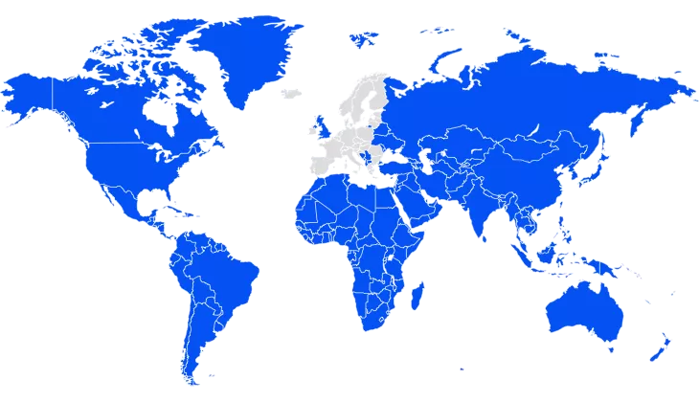
ES Muitas datu centrs nodrošina:
muitas tiesību aktu elektroniskā īstenošanu
Komunikāciju ar trešajām valstīm
datu analīzi
GDPR un personas datu atbilstību
ES vienloga vides muitas jomā integrēšanu
Preču muitas uzraudzību
datu kvalitāti, integritāti, izsekojamību un nenoliedzamību
sadarbspēju ar citām iestādēm
Notes:
JSMK 29

Slide 36
Muitas importa procedūra
Kā darbosies ES Muitas datu centrs?
Muita apstrādā informāciju un reģistrē to. Sniedz atbilstošu muitas atsauci.
Importētājs nosūta muitai informāciju, sniedzot savu atsauci (un informāciju par produktu).
Importētājs pērk preces ārvalstīs, plānojot tās importēt.
Riska novērtējums tiek veikts visa procesa laikā katrā solī vai situācijas maiņā.
ES Muitas datu
centrs
Muita saglabā saskaņotu priekšstatu par notiekošajām/paredzamajām kustībām un iesaistītajām pusēm. Attiecīgās muitas iestādes var uzraudzīt un rīkoties saskaņā ar riskiem vai procedūrām.
Atskaitoties muitai, katrs dalībnieks kopīgo savu iekšējo vai muitas referenci ar nākošo.
Katram dalībniekam ir daļējs skatījums (pēc vajadzības) par preču statusu, lai redzētu, ko redz muita, un atbilstoši rīkoties.
Importētājam ir pilns skats, kas spēj vizualizēt savu preču kustību un iesaistītos dalībniekus.
Ja kāds ķēdes posms trūkst, tad dalībnieki ir aicināti sniegt pilnu «bildi».
Pārvadātāji, izmantojot atsauces, informē muitu pirms iekraušanas, pirms ierašanās, ierašanās, uzrādīšanas.
Muita pēc atsauces var saistīt vai izdarīt secinājumus.
Notes:
JSMK 80., 81

Slide 37
Piekļuve datiem
Kā darbosies ES Muitas datu centrs?
Ja rodas problēmas vai trūkst informācijas, par to tiek informēts importētājs un tiek sniegts atbalsts to risināšanai.
Aizpildot informāciju par kustību, importētājs redz attiecīgo informāciju.
Citas iestādes saņem attiecīgo informāciju saskaņā ar tiesību aktiem.
Muitas iestādes saņem visplašāko priekšstatu par kustību un instrumentiem, kas nodrošina rīcībspēju.
Tirgus uzraudzība
ES Muitas datu centrs
Datu kvalitāte, riska novērtējums, atbilstība, noteikumi un ierobežojumi, pienākumu aprēķini, kontrole…
Viss tiek apstrādāts Datu centra kontekstā, ļaujot rīkoties atbilstoši pilnīgai pārredzamībai.
Katram dalībniekam ir daļējs skatījums uz procesu atbilstoši savai lomai un drošības politikai.

Slide 38
ES Muitas datu centrs – ieviešanas laika skala
Muitas reformas priekšlikums
Sāk darboties tikai e-komercijā
Sāk izmantot “T&C uzņēmēji”
Citi operatori var sākt lietot brīvprātīgi
Obligāta izmantošana visiem operatoriem

Slide 39
ES Muitas iestāde

Slide 40
ES Muitas iestādes misija & mērķi
Veicināt muitas dienestu uzdevumu izpildi:
veicināt muitas savienības operatīvo pārvaldību, koordinēt operatīvo sadarbību un apvienot un nodrošināt tehniskās zināšanas, lai palielinātu efektivitāti un rezultātu sniegšanu;
izstrādāt, darbināt un uzturēt informācijas tehnoloģijas;
palīdz optimāli izmantot pieejamos datus muitas uzraudzības, kontroles un riska pārvaldības nolūkos;
atbalstīt muitas iestādes, lai panāktu muitas tiesību aktu vienotu īstenošanu, jo īpaši, lai nodrošinātu, ka muitas kontrole un riska pārvaldība tiek veikta saskaņoti;
palīdz īstenot citus Savienības tiesību aktus, ko piemēro muitas dienesti
Notes:
JSMK 207
Virsmērķis, lai Muitas savienība darbotos kā vienots veselums, atvieglojot noteikumu vienotu īstenošanu visās dalībvalstīs un novēršot atšķirības. Apmācības, treniņi, izcilības centrs.
ES Muitas dienests paredz noteikumus, kopīgus standartus un pārvaldības regulējumu ES muitas datu centra izveidei. Attiecīgi izveidos un sāks ekspluatēt ES muitas datu centru.
ES Muitas dienests veiks ES līmeņa riska pārvaldību un sniegs ieteikumus valstu muitas dienestiem par kontroļu rīkošanu.
ES Muitas dienests sadarbosies ar citām ES līmeņa aģentūrām, struktūrām un tīkliem, piemēram, Eiropolu, Frontex un ECHA. Tas arī veicinās sadarbību starp muitas administrācijām, tajā skaitā darbu ekspertu grupās, apmācību un darbinieku apmaiņu starp valstīm.

Slide 41
ES Muitas iestādes pamatuzdevumi
Darbības koordinācija
Datu pārvaldība un apstrāde
Riska menedžments
Krīzes menedžments
paredzēto uzdevumu veikšanai
IV sadaļa Riska menedžments
XII sadaļa EUCA
XIII sadaļa Sadarbība
DV lietojumprogrammu izstrādei,
Balstīts uz muitas politikas virzieniem un prioritātēm
Uzraudzības stratēģiju
Kopēja riska uzraudzību
Kontroļu rekomendāciju izstrādi (‘ievēro vai izskaidro’)
Protokolu, procedūru un vadlīniju izstrāde
Pieteikumu monitorings
Atskaites EK
Krīzes telefona līnija ar 24/7 pieejamību
Apmācības
Veiktspējas mērījumi
Izcilības centrs
Kopēji standarti un vadības vadlīnijas
Izpēte&inovācija
Atzinumu sniegšana (spec. proc.)
Sadarbība (XII sadaļa)
Kopējas kontroles
Atbalsts sarežģītās klasifikācijas, muitas vērtības un izcelsmes noteikšanas lietās
Notes:
JSMK 208-210
208.Pants
Pamatuzdevumi
2. ES Muitas dienests veic uzdevumus saistībā ar ierobežojošiem pasākumiem un krīzes pārvaldības mehānismu saskaņā ar XI sadaļu.
ES Muitas dienests veic spēju veidošanas darbības un sniedz operatīvo atbalstu muitas dienestiem un nodrošina to koordināciju. Tas jo īpaši:
(a) veic robežšķērsošanas vietu un citu kontroles vietu diagnostiku un pārraudzību, izstrādā kopīgus standartus un sniedz ieteikumus par paraugpraksi;
(b) veic snieguma mērīšanu attiecībā uz muitas savienību un atbalsta Komisiju muitas savienības darbības rezultātu mērīšanu saskaņā ar XV sadaļas 1. nodaļu;
(c) sagatavo minimālo kopīgo apmācības saturu muitas amatpersonām Savienībā un pārrauga, kā muitas dienesti to izmanto;
(d) sniedz ieguldījumu Savienības atzīšanas sistēmā, kas attiecas uz universitātēm un citām mācību iestādēm, kuras piedāvā apmācības un izglītības programmas muitas jomā;
(e) koordinē un atbalsta dalībvalstu izveidotus specializētus izcilības centrus Savienības mēroga mērķiem attiecīgajās muitas jomās, jo īpaši apmācības un muitas laboratorijas;
(f) veicina un koordinē pētniecības un inovācijas darbības muitas jomā;
(g) izstrādā un izplata darbības rokasgrāmatas muitas procesu un darba metožu praktiskai piemērošanai un šajā sakarā izstrādā kopīgus standartus;
(h) sniedz atzinumu par to, vai atļaujas piešķiršana īpašām procedūrām saskaņā ar 102. panta 3., 4. un 5. punktu nelabvēlīgi ietekmētu Savienības ražotāju intereses;
(i) sadarbojas ar Savienības struktūrām un valstu nemuitas iestādēm saskaņā ar 240. panta 9. punktu;
(j) koordinē un atbalsta operatīvo sadarbību starp muitas dienestiem un starp muitas dienestiem un citām iestādēm valsts līmenī saskaņā ar XIII sadaļu;
(k) organizē un koordinē 241. pantā minēto kopīgo kontroli;
(l) Komisijai nodrošina atbalstu un speciālās zināšanas sarežģītu klasifikācijas, vērtības noteikšanas un izcelsmes lietu risināšanā, kā arī pārrauga lēmumus un lēmumu piemērošanu šajā sakarā.
4. ES Muitas dienests veic datu pārvaldības un apstrādes darbības, kas vajadzīgas tā uzdevumu izpildei un šīs regulas 30. pantā minēto valsts lietojumprogrammu izstrādei (pēc DV pieprasījuma izstrādātas sistēmas ES Muitas datu centrā).
209. Pants
Citi uzdevumi
Komisija ar muitu saistīto finansēšanas programmu īstenošanai var uzticēt ES Muitas dienestam šādus uzdevumus:
(a) darbības, kas saistītas ar muitas savienības īstenošanai izmantoto IT sistēmu, piemēram, ES muitas datu centra, izstrādi, ekspluatāciju un uzturēšanu, kā noteikts III sadaļā;
(b) sniegt atbalstu Komisijai operatīvās stratēģijas izstrādē un īstenošanā attiecībā uz darbībām, kas saistītas ar kontroles aprīkojuma piešķiršanu, finansēšanu un iepirkumu, tostarp vajadzību novērtēšanu, kopīgu iepirkumu un aprīkojuma kopīgu izmantošanu.
210.pants
Papildu uzdevumi
ES Muitas dienestam var uzticēt papildu uzdevumus trešo valstu preču brīvas aprites, importa un eksporta jomā, ja to paredz attiecīgie Savienības tiesību akti (+papildus resursi)
212.Pants
Valdes sastāvs
Valdē ir pa 1 pārstāvim no katras DV un 2 Komisijas pārstāvji, un tiem visiem ir balsstiesības.
2. Valdē ir arī 1 Eiropas Parlamenta norīkots loceklis bez balsstiesībām.

Slide 42
ES Muitas iestāde – ieviešanas laika skala
2023
Muitas reformas priekšlikums
2028-2034
ES Muitas iestāde pakāpeniski sāk pilnībā darboties, lai veiktu savus uzdevumus
2026-2027
ES Muitas iestāde tiek dibināta 2026.gadā
Pagaidu izpilddirektora un neliela darbinieku skaita pieņemšana darbā tālākās darbības sagatavošanai
Dažu darbību pakāpeniska nodošana no Komisijas ES Muitas iestādei
Iemaksu līgumi
Sākotnējo darbību sagatavošana un nodošana EK darba grupai

Slide 43
E-komercija

Slide 44
Uzlabojumi e-komercijas režīmā
Šobrīd: problēmas/ietekme
Nav vienlīdzīgu konkurences apstākļu: sadalīti sūtījumi, lai iekļautos 150 euro, zaudēti ieņēmumi
Nav atbilstības nefinansiālām prasībām: grūti kontrolēt, patērētājs=importētājs mazāk aizsargāts
Administratīvais slogs muitai un uzņēmējiem: vairāk nekā 1 miljards H7 deklarāciju 2022. gadā)
Reforma: risinājumi
Vienveidošana ar PVN e-komercijas noteikumiem B2C plūsmām (nav robežvērtības, atbildība, ziņošana)
Lielām platformām būs pienākums nodrošināt atbilstību ES noteikumiem (finanšu un nefinanšu)
ES Muitas datu centrs atvieglo deklarāciju apstrādi
150 € robežvērtības atcelšana
Vienkāršota nodokļu aprēķināšana
Jaunas definīcijas un pienākumi JSMK

Slide 45
Jaunas E-komercijas definīcijas
Domājamais importētājs:
Domājamais importētājs:
jebkura persona, kas iesaistīta no trešajām valstīm Savienības muitas teritorijā importējamu preču tālpārdošanā un kam ir atļauts izmantot PVN importa vienas pieturas aģentūru (IOSS)
No trešajām valstīm importētu preču tālpārdošana:
no trešajām valstīm vai trešajām teritorijām importētu preču tālpārdošana kā definēts PVN direktīvā
piegādātājs vai cita persona viņa vārdā
personai, kas nav nodokļa maksātājs
transportēšana vai nosūtīšana notiek no trešās valsts
Notes:
Domājamais importētājs – JSMK 5(13)
No trešajām valstīm importētu preču tālpārdošana - JSMK 5(47)

Slide 46
Vienkāršots nodokļu aprēķins
Muitas vērtībā ietilpst transporta izmaksas līdz pircējam
Customs costs to destination
[Art. 156(2)]
Nav nepieciešams pierādīt preču izcelsmi
Vienkāršota
likme
MUITAS
PARĀDS
Notes:
Muitas vērtībā ietilpst transporta izmaksas līdz pircējam – JSMK 156(2)
Nav nepieciešams pierādīt preču izcelsmi – JSMK 149(4)

Slide 47
Vienkāršots tarifa režīms (grozu sistēma)
WTO compatible:
Brīvprātīga 5 līmeņu grozu sistēma vienkāršotai ievedmuitas aprēķināšanai
Tikai
"no trešajām valstīm ievestu preču tālpārdošanai"
PVN Direktīvas 2006/112
14. panta 4. punkta
2. apakšpunkta nozīmē -
IOSS
5%
12%
Rotaļlietas, spēles, mājas piederumi utt.
Galda piederumi, elektrotehnika, apģērbs utt.
8%
17%
Zīda izstrādājumi, paklāji, stikla izstrādājumi utt.
Pārtika, dzērieni, apavi utt.
0%
Papīra izstrādājumi, mākslas darbi utt.

Slide 48
Izņēmumi IOSS grozu sistēmā
Vispārīgi izņēmumi, kuriem nav piemērojams IOSS un grozu sistēma:
Akcīzes preces
Preces, kas saistītas ar antidempinga, antisubsidēšanas vai aizsardzības pasākumiem, neatkarīgi no to izcelsmes

Slide 49
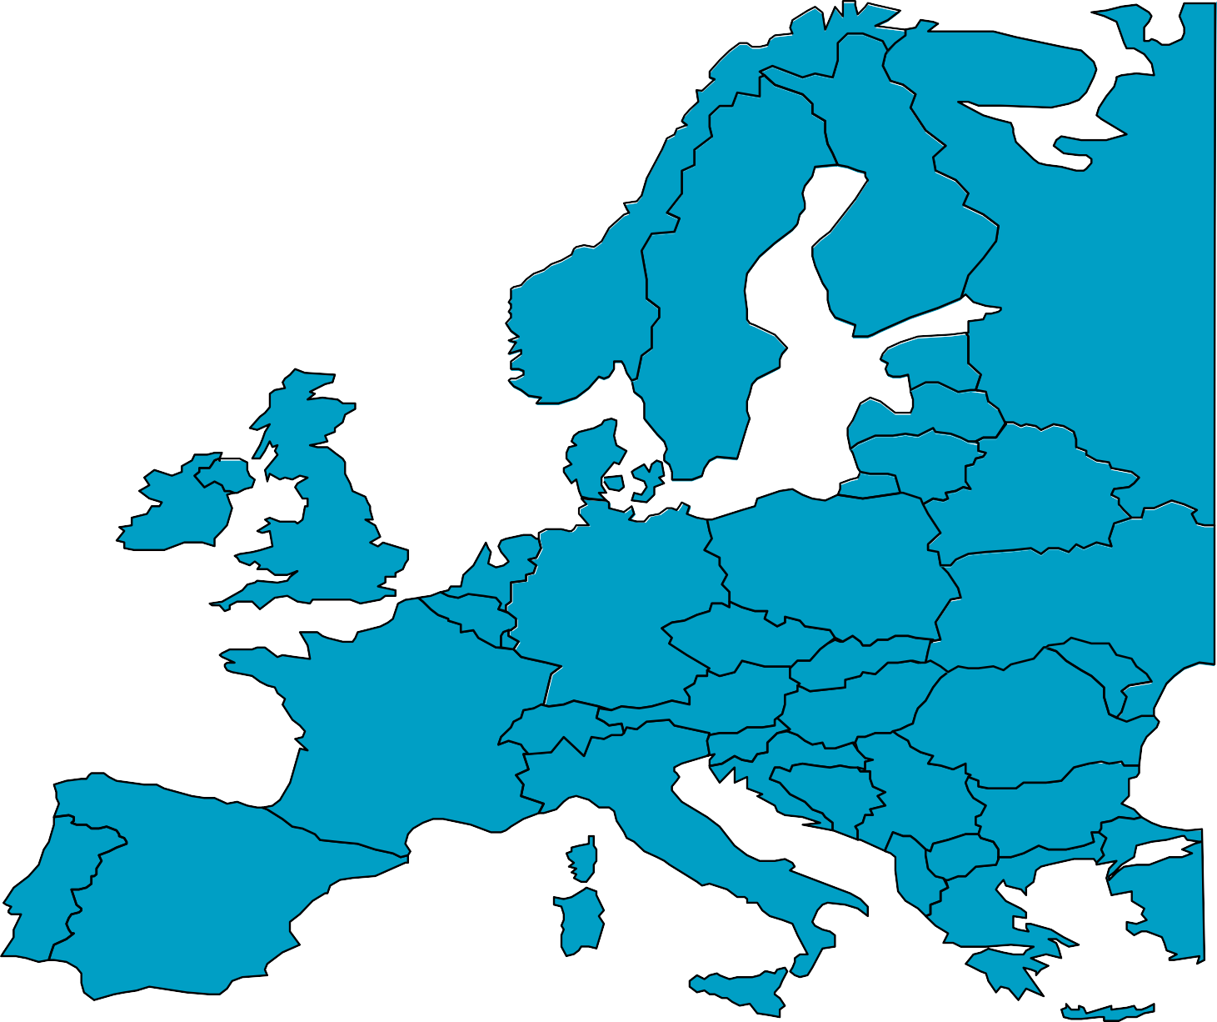
Domājamā importētāja = IOSS reģistrācijas vieta
Muitas nodokli
+ 24% PVN
Muitas nodoklis
+22% PVN
Muitas nodoklis
+ 23% PVN
Muitas nodoklis + 22% PVN
Muitas nodoklis
+20% PVN

Slide 50
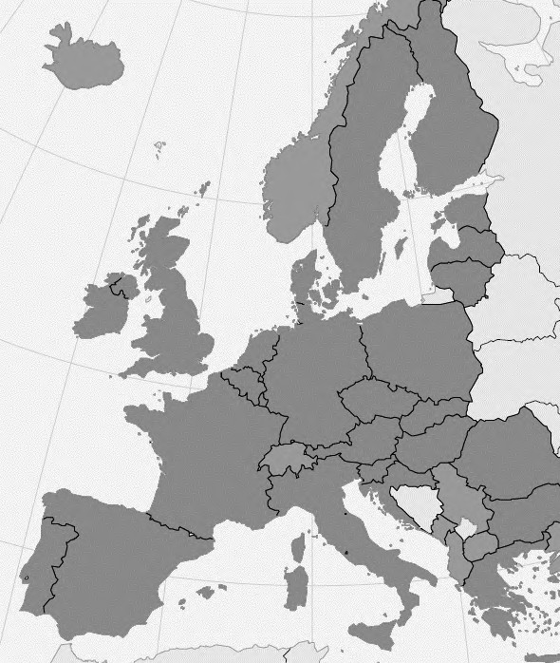
E-komercijas sūtījumu plūsma nākotnē
Aprēķina nodokļus un PVN pārdošanas brīdī
Ziņo par pārdošanu muitai
Periodiski maksājumi vienai dalībvalstij
Platforma
Data Hub
Muitas risku analizē pārdošanas informāciju
Pieprasa kontroli vai izlaiž preces tām ieradoties
Sniedz iepriekšējo kravas informāciju
Informē par preču fizisku pienākšanu.
Aizvietos esošo H7
Pasta vai eksprespasta pārvadātājs
Notes:
IOSS ziņo par pārdošanu muitai – JSMK 21., un 88.(3)(a)
Sniedz iepriekšējo kravas informāciju – JSMK 80

Slide 51
Plānots ieviest
01.03.2028.

Slide 52
Muitas lēmumi – izmaiņas
Ja muitas dienesti nepieņem lēmumu noteiktajā termiņā, tad pieteikuma iesniedzējs var uzskatīt, ka pieprasījums ir noraidīts, un var pārsūdzēt šādu negatīvu lēmumu
ES Muitas iestādes loma
Kompetentā muitas iestāde – vieta, kur reģistrēts pieteikuma iesniedzējs
Pieņemto lēmumu pārvaldība (atbilstības monitorings)
Lēmumus par pieņemtajiem sodiem par pārkāpumiem reģistrē ES Muitas datu centrā
Notes:
JSMK 6(3), 7(2), 254.

Slide 53
Muitas jomas pārkāpumi un sodi
Notes:
Nekrimināli!

Slide 54
Muitas noteikumu pārkāpumi
lēmuma turētājs nepilda pienākumus, kuri izriet no minētā lēmuma un nekavējoties neinformē muitas dienestus par jebkādiem apstākļiem, kas radušies pēc lēmuma pieņemšanas un kas var ietekmēt tā turpmāko derīgumu vai saturu;
nav izpildīts pienākums sniegt informāciju muitai, tostarp nav iesniegta muitas deklarācija;
nepilnīgas, nepareizas, nederīgas, apšaubāmas, nepatiesas vai viltotas informācijas vai dokumentu sniegšana muitai;
atbildīgā persona nav glabājusi dokumentus un informāciju;
preču izņemšana no muitas uzraudzības;
atbildīgā persona nav izpildījusi pienākumus, kas saistīti ar muitas procedūrām;
persona, kurai jāmaksā ievedmuitas vai izvedmuitas nodokļi, nav samaksājusi ievedmuitas vai izvedmuitas nodokļus termiņā.
Notes:
JSMK 252.

Slide 55
Sodi (summas vai %)
ja muitas jomas noteikumu pārkāpums ietekmē nodokļus un ir izdarīts tīši, naudas sods ir 100 % līdz 200 % no muitas maksājumu summas;
citos gadījumos - 30 % līdz 100 % no muitas maksājumu summas;
ja muitas jomas noteikumu pārkāpums ir izdarīts tīši, bet nevar aprēķināt nodokļus, naudas soda ir 100 % līdz 200 % no preču muitas vērtības;
pārējos gadījumos - 30 % līdz 100 % no preču muitas vērtības;
ja muitas jomas noteikumu pārkāpums nav saistīts ar konkrētām precēm, naudas sods ir no 150 EUR līdz 150 000 EUR;
muitas lēmumu (atļauju) atcelšana, apturēšana vai grozīšana, ja šādu lēmumu ietekmē pārkāpums;
preču un transportlīdzekļu konfiskācija.
Notes:
JSMK 254.
Var piemērot vienu vai vairākus sodus!

Slide 56
Vairāk informācijas var atrast:
EK tīmekļa vietnē:
https://taxation-customs.ec.europa.eu/customs-4/eu-customs-reform_en
FM tīmekļa vietnē https://www.fm.gov.lv/lv *
→ Nodokļu un nodevu politika → Muitas politika → ES Muitas reforma * informācija tiks ievietota pēc sēdes 18.04.2024.

Slide 57
Prezentācija ir sagatavota pēc EK prezentāciju «motīviem»

Slide 58
Paldies par uzmanību!
Kontakti turpmākai komunikācijai par ES Muitas reformu:
Jolanta Krastiņa jolanta.krastina@fm.gov.lv
Irita Tomiņa irita.tomina@fm.gov.lv
Irena.Knoka irena.knoka@vid.gov.lv
Edgars Mazuls edgars.mazuls@vid.gov.lv
Andrejs.Hudobcenoks andrejs.hudobcenoks@vid.gov.lv

